Slide 1

Астана қаласы әкімдігінің «Әдістемелік орталығы»
Пәні:
Математика
Сынып:
6
Тоқсан:
I
Мұғалім:

Slide 2

Сан модулі
Бүгінгі сабақта:
Сан модулінің анықтамасымен танысыңыз, сан модулін табуды үйреніңіз.

Slide 3
Қайталаймыз
1. Қандай түзуді
координаталық түзу деп атайды?
Бастапқы нүктесі бар бірлік кесіндімен алынған оң бағыттағы түзуді координаталық түзу деп атаймыз

Slide 4
2. Қандай сандар қарама қарсы сандар деп аталады
таңбалары арқылы ерекшеленетін екі сан қарама қарсы сан деп аталады
3.А санына қарама қарсы сан қалай белгілінеді -А
4.Қай сан өз өзіне қарама қарсы сан деп аталады 0

Slide 5
Берілген санға қарама қарсы санды атаңыз:
7
– 7
–4,1
4,1
Жақшаларды ашыңыз :
–(–5)
5
–(+9)
-9
–(+3)
-3
–(–(–8))
-8

Slide 6
Қандай координаттарда А,В және С нүктелері бар
С
В
А
-5
-3
0
1
4
А(4), В(-3) және С(-5)?
Есептің басынан А , В және С нүктелеріне дейінгі қашықтық (бірлік кескіндерде) неге тең?
4 бірлік кесінді
3 бірлік кесінді
5 бірлік кесінді

Slide 7
С
В
А
-5
-3
0
1
4
4 саны 4 санының модулі деп аталады,
3 саны -3 модулімен,
5 саны -5 модулімен.
4 бірлік кесінді
3 бірлік кесінді
5 бірлік кесінді

Slide 8
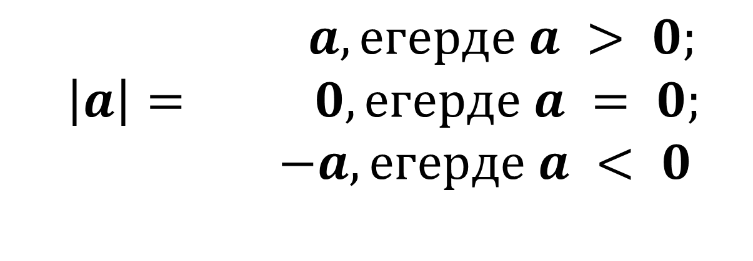
Анықтама:
𝒂 Санының модулі координаттардың басынан а (а) нүктесіне дейінгі қашықтық(бірлік кесінділері) деп аталады.
$a, егерде a > 0;$
$$\left|a\right|= 0, егерде a = 0;$$
$$−a, егерде a < 0$$

Slide 9





Белгілеу:
Мысалы:

Slide 10
Сан модулі қандай сан бола алмайды?
|85|= 85
Оң Сан модулі неге тең?
|-56|= 56
Теріс сан модулі неге тең?
|0|= 0
Модуль неге тең 0?

Slide 11
Сандар берілген : 4 және - 4; 94 және - 94; - 42 және 42
Бұл сандар қалай аталады?
Қарама-қарсы
Сандардың әрқайсысының модулін табыңыз.
|4|=4 және |-4|=4
|94|=94 және |-94|=94
|-42|=42 және|42|=42
Осы модульдерді салыстырыңыз.
Қандай қорытынды жасауға болады?
|-а|=|a|

Slide 12
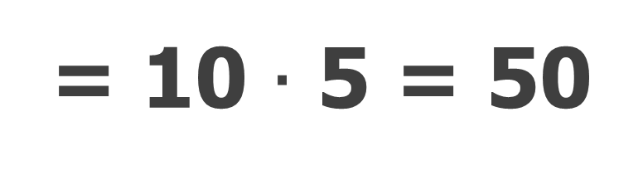

Өрнектің мәнін табыңыз:
|-8|-|-5|
= 8 - 5 = 3
= 10 $∙$ 5 = 50
|-10|$∙$|-5|
|240|:|-80|
= 240 : 80 = 3

Slide 13

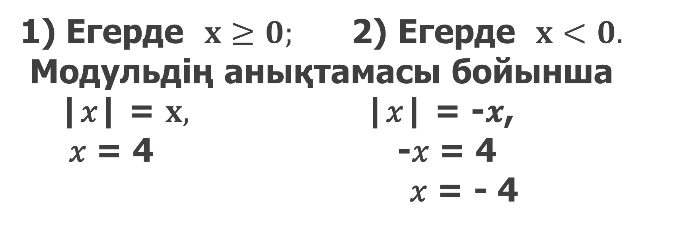
Теңдеуді шешіңіз |𝑥| = 4
Егерде $x≥0;$ 2) Егерде $x<0.$
Модульдің анықтамасы бойынша
|𝑥| = $x,$ |𝑥| = -𝒙,
𝑥 = 4 -𝑥 = 4
𝑥 = - 4
- 4
0
4
х
Жауабы: $x$ = - 4 и $x$ = 4.

Slide 14
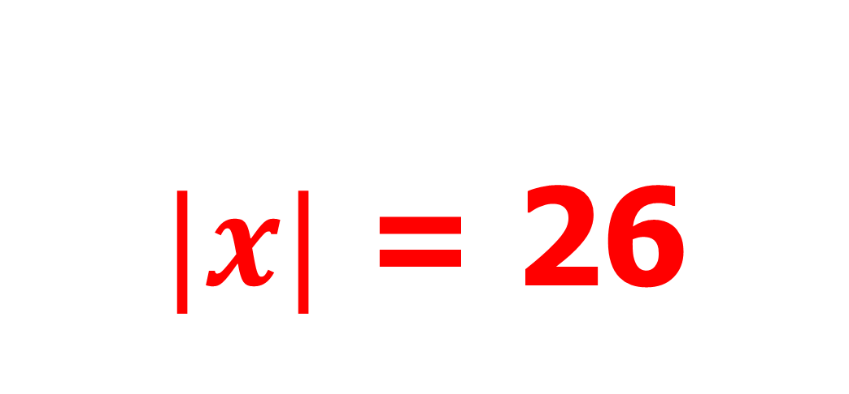
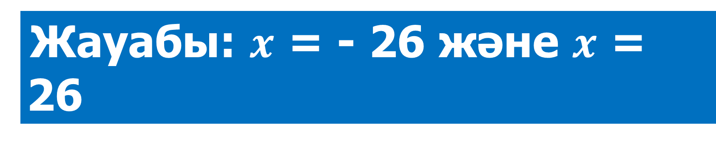
Теңдеуді шешіңіз:
$|x|$ = 26
Жауабы: $x$ = - 26 және $x$ = 26

Slide 15

Теңдеуді шешіңіз:
$|x|$ = -7,5
Жауабы: ∅ -түбірі жоқ

Slide 16
Сабақтың қорытындысы:
Біз сан модулінің анықтамасымен таныстық, сан модулін табуды үйрендік.

